Slide 1
ELOY EL BUEY TRABAJDOR

Slide 3
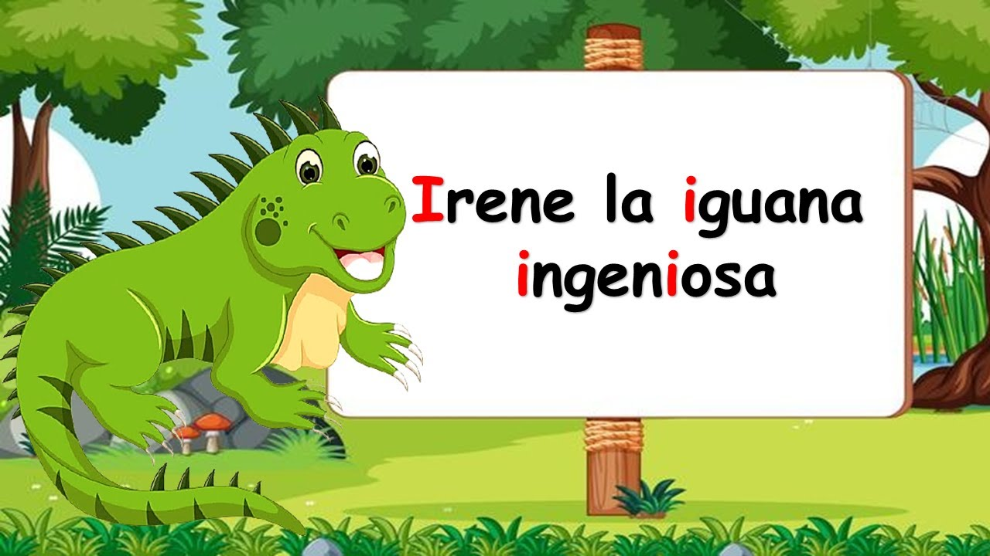
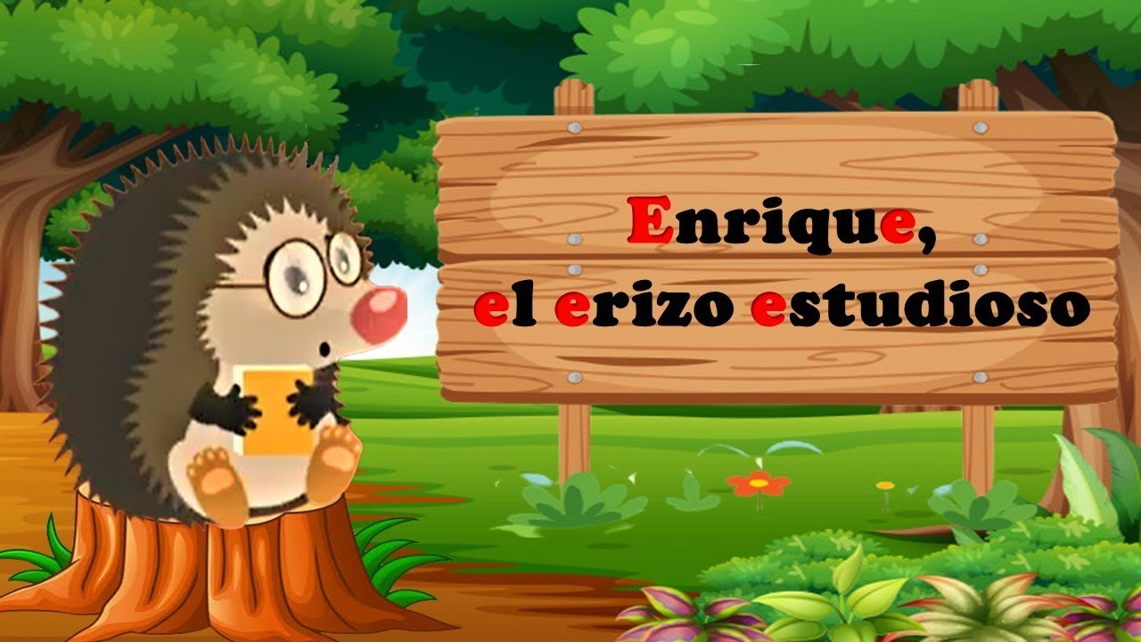
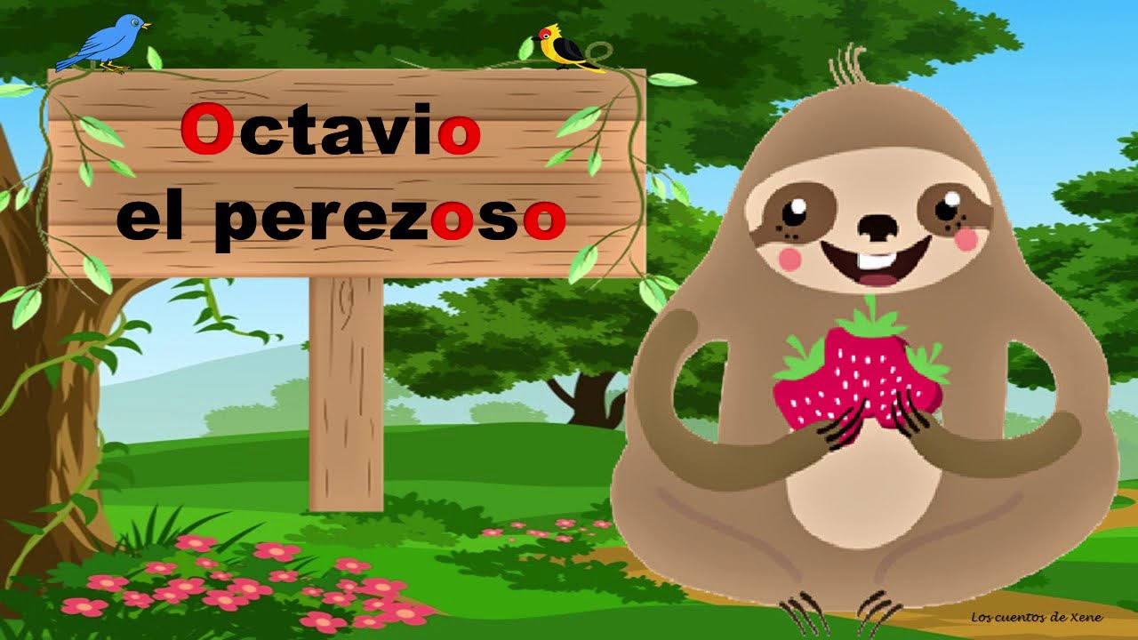
Un día Eloy terminó su trabajo más temprano que de costumbre.
Eloy quería jugar. Eloy buscó a sus amigos: Adela, Enrique, Irene, Octavio y Úrsula.
- “¿Quieren dar un paseo en la carreta?”, les preguntó Eloy.
- “Sí –respondieron todos felices–. Vamos a pasear por el parque.
Vamos a buscar nuevos amigos”.
¡Eloy es un buey formidable!

Slide 6
PREGUNTAS PARA LA COMPRENSIÒN
• ¿Qué es un buey? (Descríbalo con los detalles que aporten los
estudiantes).
• ¿Para qué se usan los bueyes en las fincas y los campos?
• ¿Cómo apoya el buey al hombre?
• ¿Qué significa ser manso?
• ¿Qué significa arar la tierra?
• ¿Por qué hay que arar la tierra para sembrar semillas?

Slide 7
Palabras terminadas en ay ey oy uy

Slide 10
La y solita, al final de la palabra y con las vocales

